Slide 1


Project code: 2023-1-ES01-KA131-HED-000124807
Herramientas de inteligencia artificial para profesores
La inteligencia artificial (IA) ofrece una amplia gama de herramientas que pueden transformar la enseñanza y mejorar el rendimiento de los estudiantes. Estas soluciones de IA permiten a los docentes crear lecciones más atractivas, personalizar el aprendizaje y obtener información valiosa sobre el progreso de los alumnos. En esta presentación, exploraremos cómo los profesores pueden aprovechar efectivamente las diversas aplicaciones de IA en el aula para potenciar el aprendizaje y el éxito de los estudiantes.

Slide 2
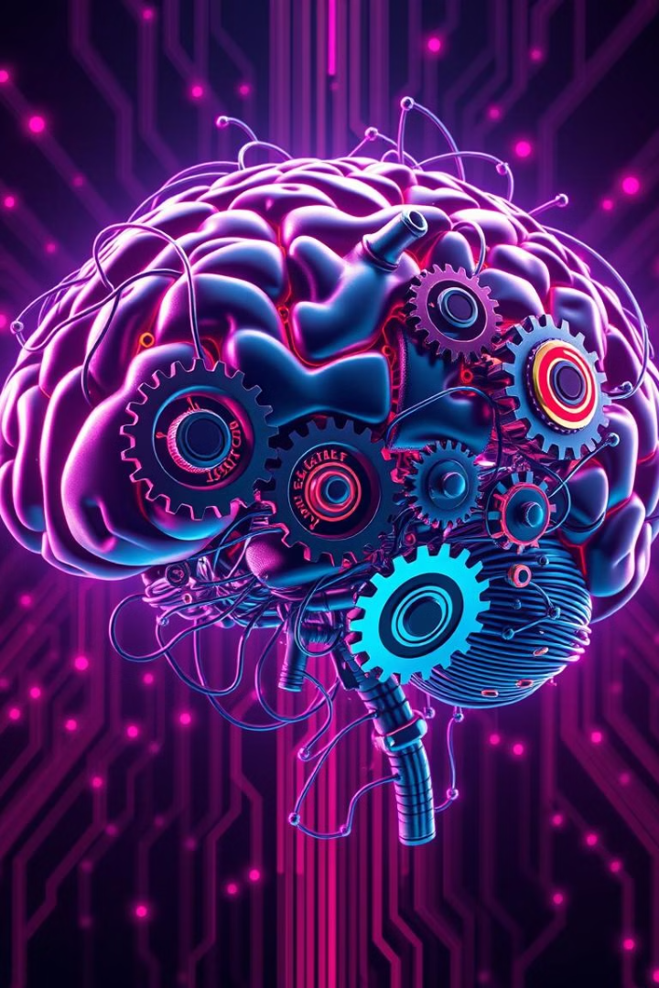
Definición de inteligencia artificial (IA)
Aprendizaje automático
Procesamiento del lenguaje natural
La IA se basa en algoritmos de aprendizaje automático que pueden analizar grandes cantidades de datos, identificar patrones y hacer predicciones o recomendaciones.
Las herramientas de IA pueden procesar y entender el lenguaje humano, lo que permite interacciones más naturales y personalizadas.
Automatización inteligente
Adaptación y personalización
La IA puede automatizar tareas repetitivas y rutinarias, liberando a los profesores para que se concentren en tareas más creativas y de alto valor.
Las soluciones de IA pueden adaptarse a las necesidades y preferencias individuales de cada estudiante, personalizando el aprendizaje.

Slide 3
Cómo utilizar las herramientas de IA de manera efectiva en la enseñanza
Integración estratégica
Formación del profesorado
Adaptación al contexto
Es importante integrar las herramientas de IA de manera estratégica en el plan de estudios y las prácticas pedagógicas. Los profesores deben analizar cuidadosamente cómo estas soluciones pueden complementar y mejorar sus métodos de enseñanza existentes.
Para aprovechar al máximo las herramientas de IA, es fundamental capacitar a los profesores en su uso. Deben comprender cómo funcionan estas tecnologías y cómo pueden implementarlas de manera efectiva en el aula.
Las herramientas de IA deben adaptarse al contexto específico de la escuela y las necesidades de los estudiantes. Los profesores deben evaluar cuidadosamente qué soluciones se ajustan mejor a sus objetivos de aprendizaje y la dinámica de su aula.

Slide 4
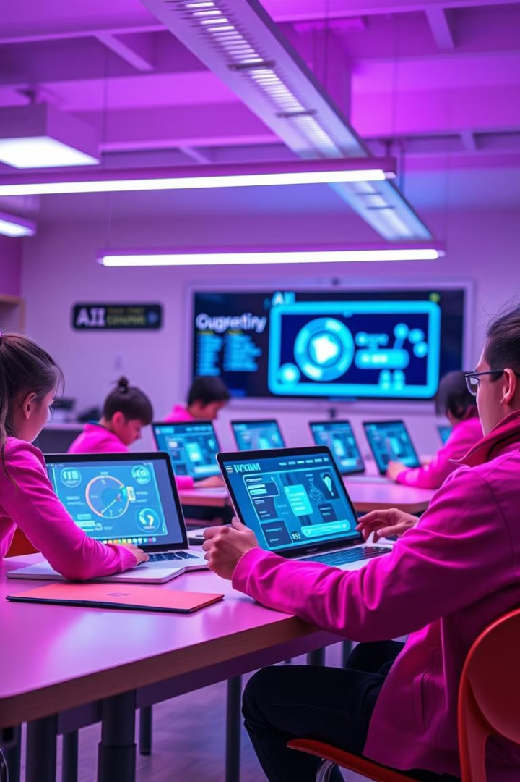
Ventajas del uso de la IA en la educación
1
Personalización del aprendizaje
Las herramientas de IA pueden analizar el progreso y las preferencias de cada estudiante, y adaptar los contenidos y las actividades en consecuencia, lo que mejora la experiencia de aprendizaje.
2
Eficiencia y productividad
La automatización de tareas rutinarias, como la calificación de exámenes o la generación de planes de lecciones, permite a los profesores dedicar más tiempo a la tutoría y la enseñanza personalizada.
3
Mejora del compromiso y la motivación
Las herramientas de IA pueden hacer que las lecciones sean más interactivas, atractivas y adaptadas a los intereses de los estudiantes, lo que aumenta su compromiso y motivación.

Slide 5
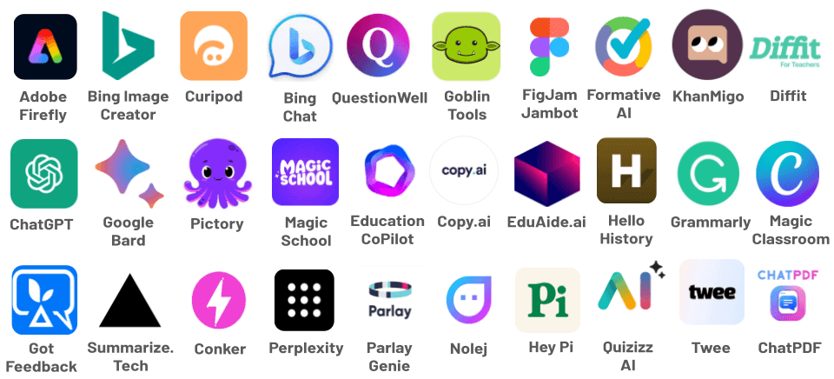
Herramientas de IA en educación

Slide 6
Categorías de herramientas de IA en educación
1
Chatbots
2
Herramientas visuales y de diseño
3
Diseño de lecciones y creación de contenido
Asistentes virtuales que pueden responder preguntas, brindar tutorías y ofrecer retroalimentación personalizada a los estudiantes.
Aplicaciones que ayudan a los profesores a crear contenido multimedia, infografías y presentaciones más atractivas y eficaces.
Soluciones que generan planes de lecciones, materiales didácticos y contenido de aprendizaje personalizados.
4
Asistentes de enseñanza
5
Evaluadores y generadores de
cuestionarios
Herramientas que ayudan a los docentes con tareas administrativas, planificación y seguimiento del progreso de los estudiantes.
Aplicaciones que crean evaluaciones adaptativas y generan comentarios detallados para mejorar el aprendizaje.

Slide 7





Chatbots:
Chat GPT, Gemini, Copilot, Perplexity.
Asistencia en línea
Planificación y organización
Generación de ideas
Orientación académica
Los chatbots pueden responder preguntas de los estudiantes, brindar tutorías y ofrecer orientación personalizada las 24 horas del día.
Los chatbots pueden facilitar sesiones de lluvia de ideas, sugerir temas de investigación y brindar retroalimentación sobre los trabajos de los estudiantes.
Estos asistentes pueden ofrecer asesoramiento sobre elección de cursos, planificación de carreras y desarrollo de habilidades.
Estos asistentes virtuales pueden ayudar a los estudiantes a mantenerse organizados, recordándoles tareas, exámenes y plazos.

Slide 8
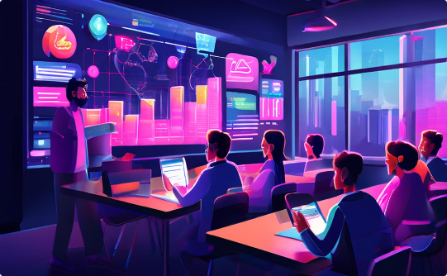
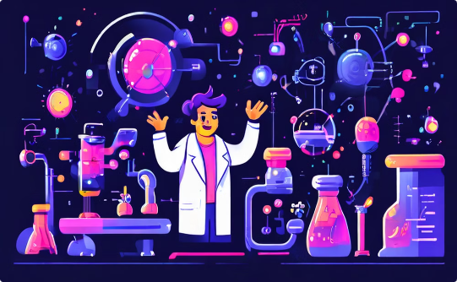

Herramientas visuales y de diseño:
Designer, Bing Image Creator, Firefly, Animated drawings META, Ideogram, Pictory, Vidnoz, Chatterpix, Summarize, Adobe Express for Education.
Creación de presentaciones
Diseño de infografías
Edición de imágenes y videos
Las herramientas de IA pueden generar diseños y plantillas atractivas para que los profesores creen presentaciones que capten la atención de los estudiantes.
Estas aplicaciones ayudan a los docentes a transformar datos complejos en infografías visuales que facilitan la comprensión de los conceptos.
Las herramientas de IA pueden simplificar y automatizar tareas de edición, permitiendo que los profesores creen materiales multimedia más impactantes y efectivos.

Slide 9




Diseño de lecciones y creación de contenido:
Diffit, Magic School,Curipod, Nolej, Logic, Aspose, Note GPT.
Generación de planes de lección
Las soluciones de IA pueden generar planes de lecciones personalizados, alineados con los objetivos de aprendizaje y las necesidades de los estudiantes.
Creación de materiales didácticos
Estas herramientas pueden producir recursos educativos, como guías de estudio, hojas de trabajo y actividades, adaptados a los diferentes estilos de aprendizaje.
Adaptación de contenido
Las aplicaciones de IA pueden analizar el nivel de comprensión de los estudiantes y ajustar automáticamente la complejidad y el ritmo del contenido.

Slide 10

Asistentes de enseñanza:
Education Copilot, Quillbot, Turmitin, Goblin Tools, Proctorio, Alerts.
Gestión del aula
Análisis de datos
Los asistentes de IA pueden ayudar a los profesores con tareas administrativas, como tomar asistencia, organizar calificaciones y comunicarse con padres y estudiantes.
Estas herramientas pueden recopilar y analizar datos sobre el rendimiento y el progreso de los estudiantes, brindando valiosos insights para mejorar la enseñanza.
Planificación y programación
Personalización del aprendizaje
Los asistentes de IA pueden ayudar a los profesores a planificar sus clases, programar actividades y generar horarios más eficientes.
Estos asistentes pueden utilizar datos de los estudiantes para sugerir enfoques de enseñanza personalizados y recursos de aprendizaje adaptados a sus necesidades.

Slide 11

Evaluadores y generadores de cuestionarios:
Eduaide, Quizziz AI, Blooket, Question Well, ClassPoint.
Evaluación adaptativa
Las herramientas de IA pueden crear exámenes y cuestionarios que se ajustan al nivel de conocimiento de cada estudiante, ofreciendo una experiencia de evaluación más personalizada.
Calificación automatizada
Estas aplicaciones pueden corregir automáticamente los exámenes y tareas de los estudiantes, brindando comentarios detallados y ahorrando tiempo a los profesores.
Análisis de datos
Los generadores de cuestionarios de IA pueden recopilar datos sobre el desempeño de los estudiantes y proporcionar análisis y recomendaciones para mejorar el aprendizaje.
Generación de preguntas
Algunas herramientas pueden crear automáticamente preguntas de examen basadas en los objetivos de aprendizaje y el contenido de la lección.

Slide 12


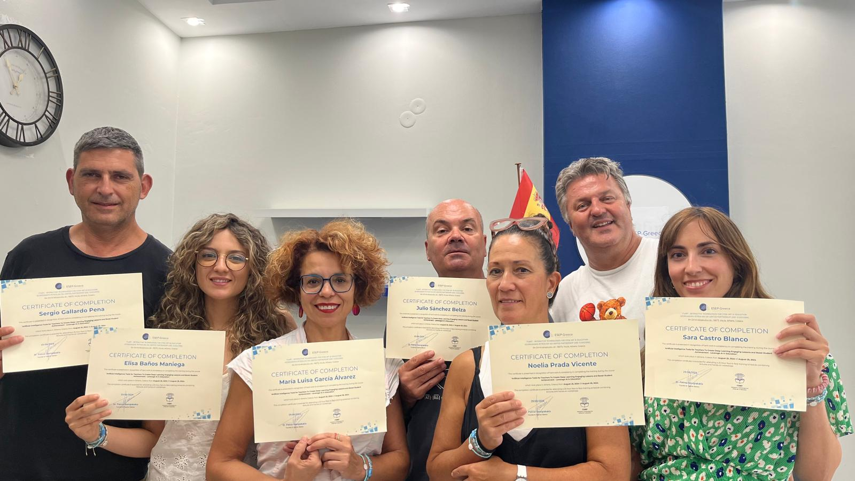
Conclusión: Implementar la IA en Educación

